Slide 1
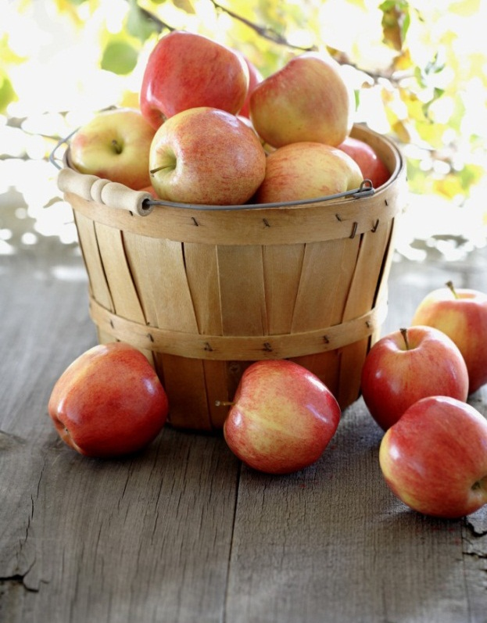
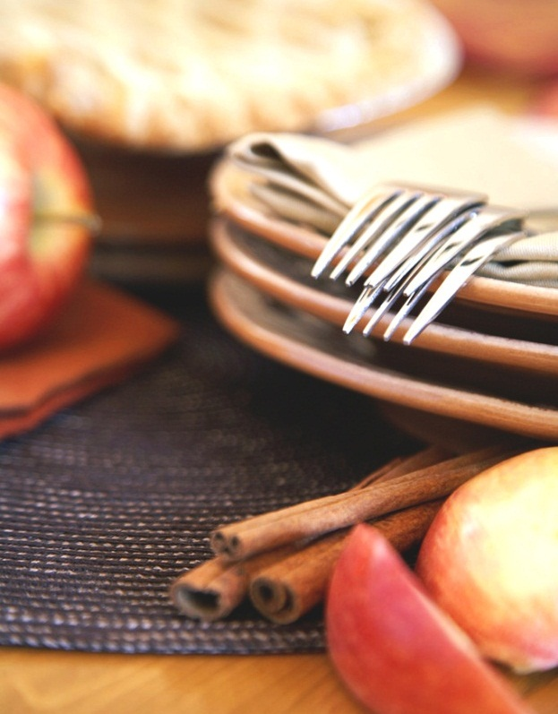
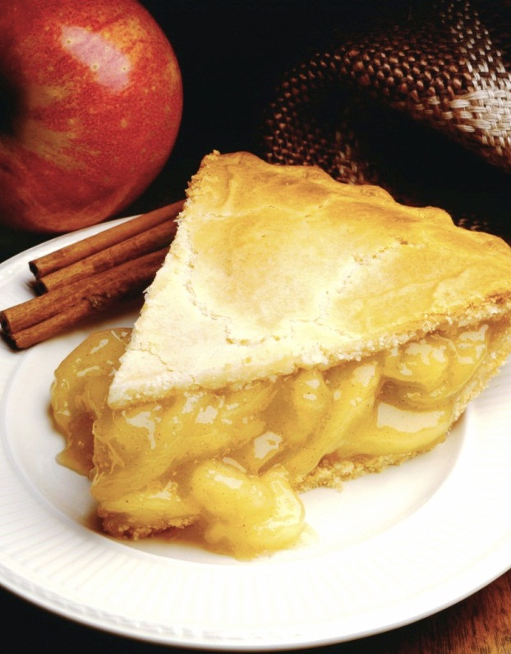
第32組 今晚吃甚麼???
00457031 蔡承峰
00457043 朱冠穎
Notes:
注意：若要取代圖片，請直接選取該圖片並將它刪除。接著使用 [插入圖片] 圖示將它取代成您的圖片！

Slide 2
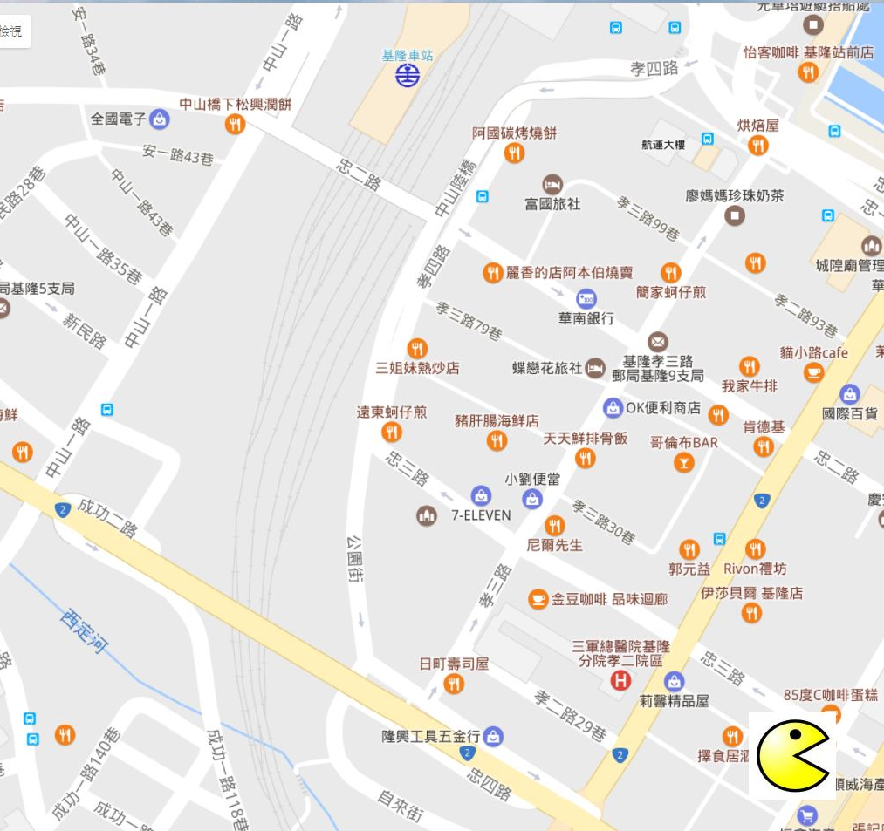

主題方向 & 網站概念
以Google map為基底
互動式選擇遊戲輔助
快速尋找到相關鄰近店家
服務使用者找到
最合適的選擇

Slide 3
使用技術
網頁編輯主要架構
HTML5
JavaScript
功能設計、實現結構化
設計框架、網頁裝飾和美化
css
jQuery
強化功能、增加多樣性
地圖基底、地點延伸功能
Google Map API

Slide 4
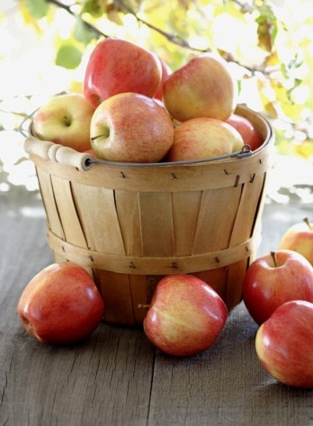
特色 & 優點
1.讓無頭緒有多樣的選擇方法
2.透過靜態互動讓選擇不無聊
3.大量圖片更能結合視覺的激勵食慾

Slide 5
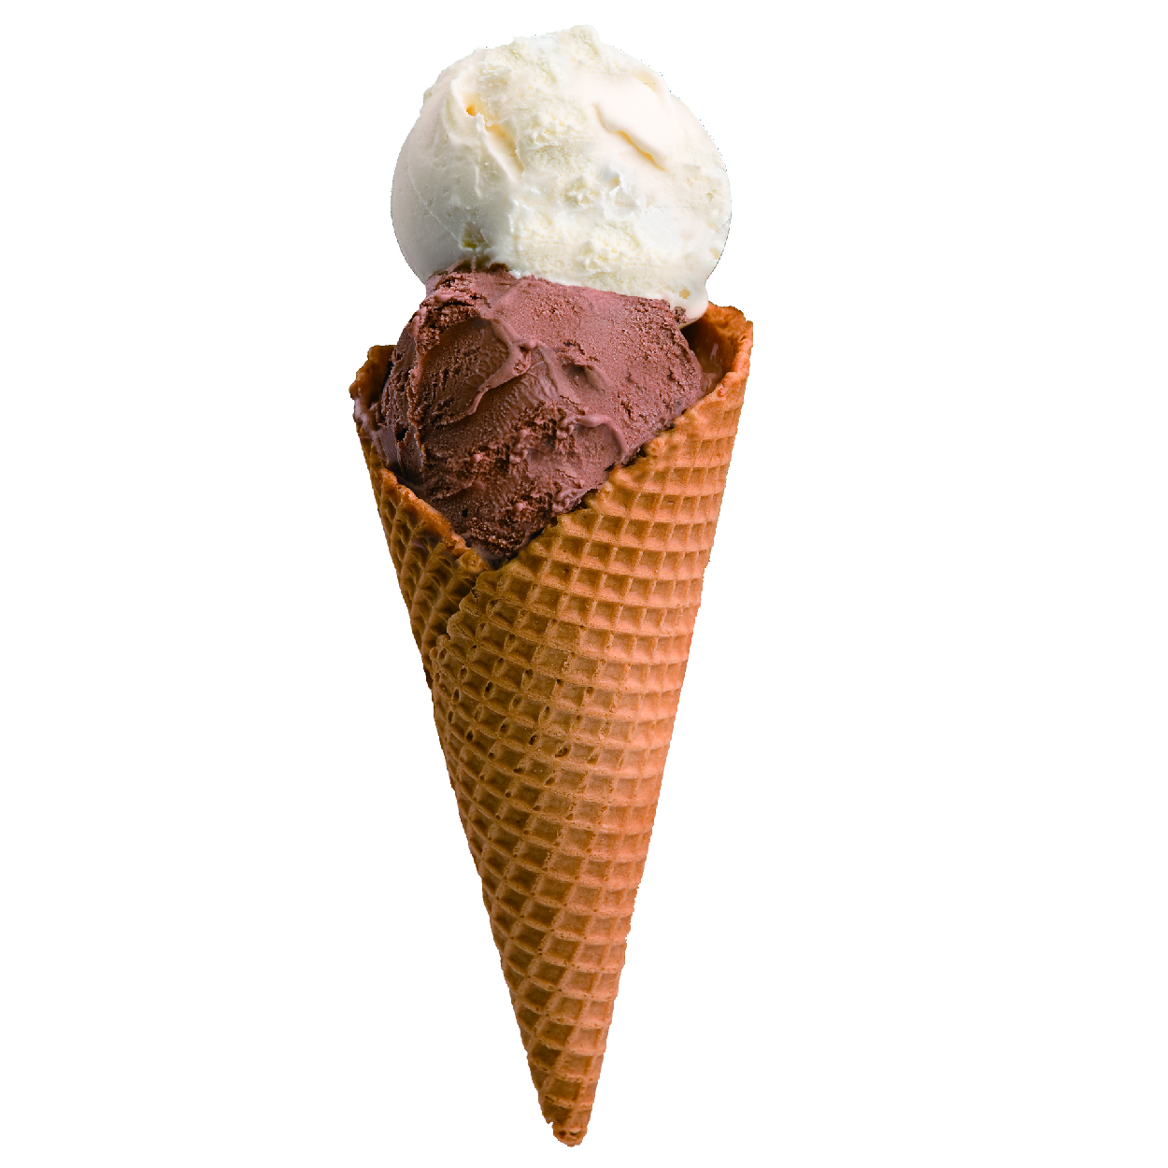
蔡承峰 ➔
◎美化配置
◎實現具體功能
◎結構網頁組織
實際分工
◎ 想法構思
◎ 互動式遊戲
◎圖片包裝修飾
⬅朱冠穎

